Slide 1
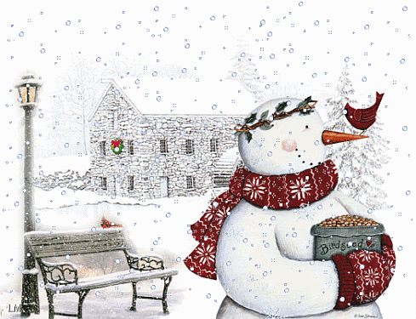
Diario dei Compiti per le vacanze di Natale CARI BAMBINI, PER TENERVI UN PO’ IN ALLENAMENTO HO PENSATO DI ASSEGNARVI QUALCHE ESERCIZIO DA FARE POSSIBILMENTE SOLO NELLE GIORNATE STABILITE. ECCO ALCUNI SUGGERIMENTI PER ORGANIZZARE IL VOSTRO LAVORO.

Slide 2
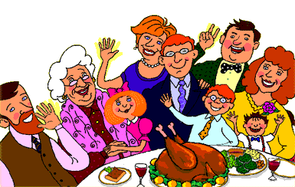
SABATO 23 DICEMBRE: RIPOSO

Slide 3
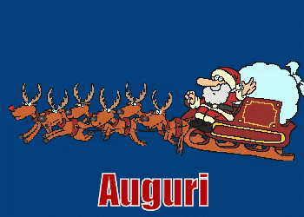
DOMENICA 24 DICEMBRE 2023 BUONA VIGILIA !!!

Slide 4
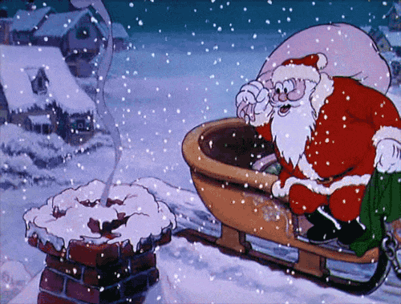
LUNEDÌ 25 DICEMBRE 2023 BUON NATALE A TE E ALLA TUA FAMIGLIA!

Slide 5
MARTEDÌ 26 DICEMBRE 2023 BUON SANTO STEFANO

Slide 6
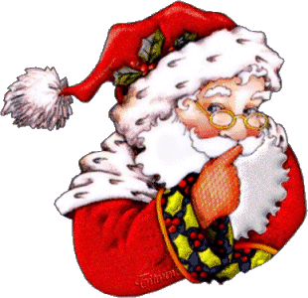
MERCOLEDÌ 27 DICEMBRE 2023 GIOCA CON LA CONSONANTE B. PER APRIRE IL GIOCO CLICCA SULLA SCRITTA BLU. PER TORNARE QUI, CLICCA SULLA X IN ALTO A DESTRA. GIOCO: LEGGERE PAROLE CON B APRI IL LIBRO “ BABBO NATALE” CLICCA SULLA SCRITTA BLU. LIBRO BABBO NATALE LEGGI LE PAGINE 2 E 3, RICOPIA SUL QUADERNO ED ESEGUI IL DISEGNO. SCRIVI IL TITOLO BABBO NATALE.

Slide 7
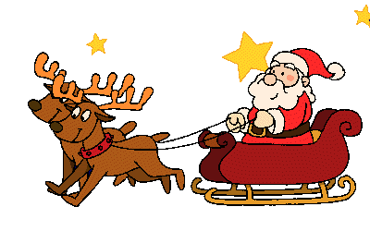
GIOVEDÌ 28 DICEMBRE 2023 GIOCA CON LA CONSONANTE B. GIOCO: LE PAROLE DEL NATALE APRI IL LIBRO “ BABBO NATALE” LIBRO BABBO NATALE LEGGI LE PAGINE 4 E 5, RICOPIA SUL QUADERNO ED ESEGUI IL DISEGNO.

Slide 8
VENERDÌ 29 DICEMBRE 2023 APRI IL LIBRO “ BABBO NATALE” LIBRO BABBO NATALE LEGGI LE PAGINE 6 E 7, RICOPIA SUL QUADERNO ED ESEGUI IL DISEGNO. INCOLLA LA SCHEDA DI COMPRENSIONE CON VERO E FALSO E D ESEGUI.

Slide 9
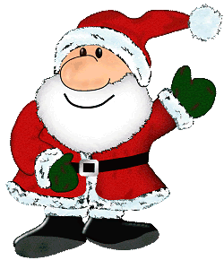
SABATO 30 DICEMBRE 2023 GIOCA CON LA CONSONANTE B. GIOCO: B o P? FAI DUE COLONNE SUL QUADERNO: UNA PER B E UNA PER P. SCRIVI LE PAROLE DEL GIOCO. SE HAI DEI DUBBI VAI ALLA SLIDE SUCCESSIVA.

Slide 10
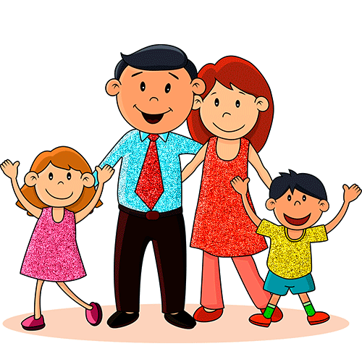
DOMENICA 31 DICEMBRE 2023 PREPARATI AD ACCOGLIERE IL NUOVO ANNO!

Slide 11
LUNEDÌ PRIMO GENNAIO 2024 BUON ANNO!

Slide 12
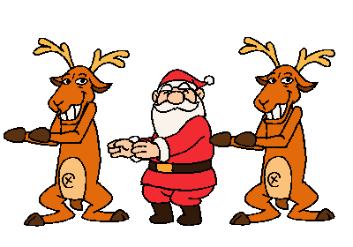
MARTEDÌ 2 GENNAIO 2024 GIOCA CON LA CONSONANTE B. GIOCO: SCRIVI LE PAROLE CON B DOPO AVER ESEGUITO IL GIOCO E VERIFICATO CON IL PULSANTE IN BASSO A DESTRA CHE TUTTO SIA GIUSTO, RICOPIA SUL QUADERNO LE PAROLE. SCRIVI IL TITOLO UNO E TANTI. TRA UNO E TANTI LASCIA SEI QUADRETTI. SE NON HAI CAPITO IL LAVORO O HAI DEI DUBBI, VAI ALLA DIAPOSITIVA SUCCESSIVA E TROVERAI LA FOTO DEL QUADERNO.

Slide 13
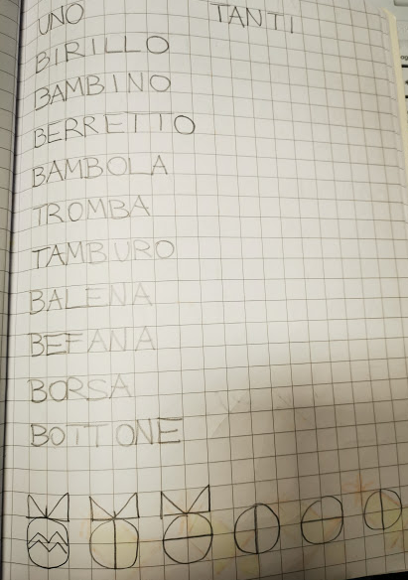
BIRILLO
BAMBINO
BERRETTO
BAMBOLA
TROMBA
TAMBURO
BALENA
BEFANA
BORSA
BOTTONE

Slide 14
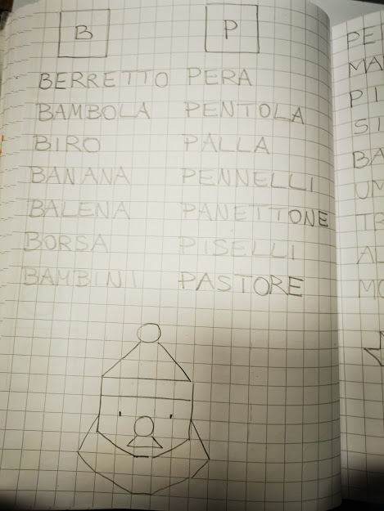
BERRETTO PERA PENTOLA BAMBOLA BIRO BANANA PALLA PENNELLI PANETTONE PISELLI BALENA BORSA BAMBINI PASTORE
SE RIESCI ESEGUI LA GRECHINA!

Slide 15
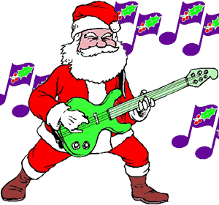
MERCOLEDÌ 3 E GIOVEDÌ 4 GENNAIO 2024 LEGGI E SCRIVI LE FRASI SUL QUADERNO. PERSONE E TRASPORTI MARIO USA L’AUTOBUS. PIPPO USA L’AUTO. SILVIO È SUL BATTELLO. UMBERTO USA IL TRATTORE. ALBERTO VA SUL MOTORINO.

Slide 16
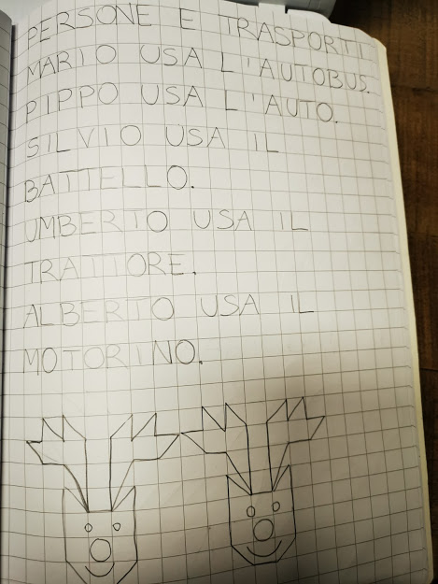
SE RIESCI ESEGUI LA GRECHINA!

Slide 17
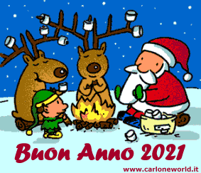
FORMA ALMENO 15 PAROLE CON LE CONSONANTI AFFRONTATE. SCRIVI IL TITOLO FORMO PAROLE.

Slide 18
VENERDÌ 05 GENNAIO 2024 GIOCA CON LA CONSONANTE B. GIOCO: RIORDINA LE FRASI RICOPIA LE FRASI SUL QUADERNO. VAI ALLA SLIDE SUCCESSIVA…

Slide 19
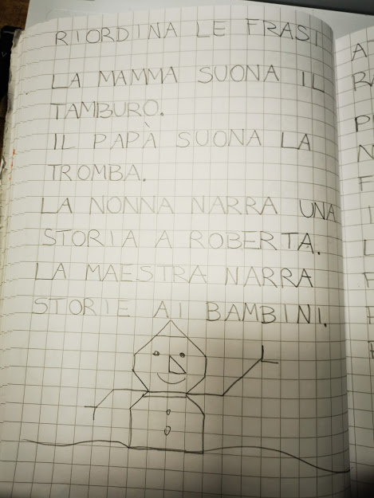
SE RIESCI ESEGUI LA GRECHINA!

Slide 20
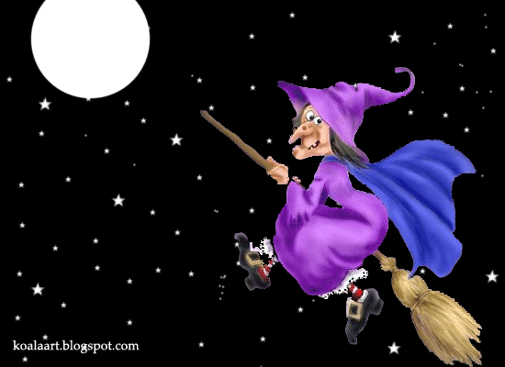
SABATO 6 GENNAIO 2024 BUONA EPIFANIA!

Slide 21
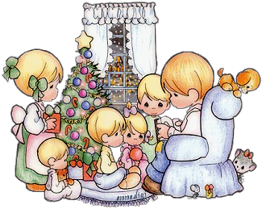
DOMENICA 7 GENNAIO 2024 BUON RIPOSO!

Slide 22
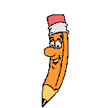
LUNEDÌ 8 GENNAIO 2024 OGGI SI RIENTRA A SCUOLA!

